Slide 1
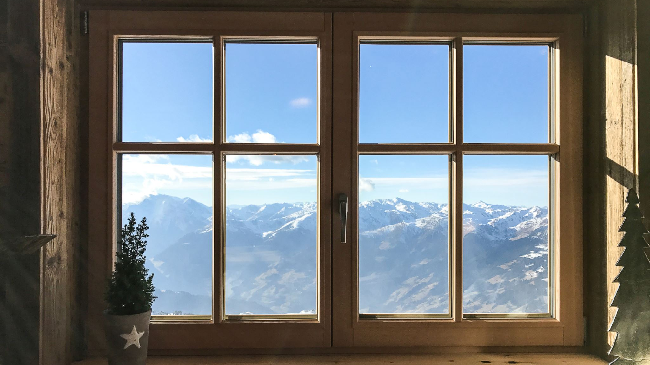
Rašinys
Eglės ir Žilvino paveikslai S. Nėries poemoje „Eglė žalčių karalienė“
Pasiruošimas rašiniui

Slide 2

Pamokos tikslas
Išsiaiškinę rašinio sandarą, gebėsite sukurti rašinį „Eglės ir Žilvino paveikslai S. Nėries poemoje „Eglė žalčių karalienė“.

Slide 3
Rašinio sandara
1. Įžanga.
2. Dėstymas.
3. Pabaiga.

Slide 4
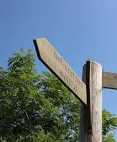
Įžanga
Tai tarsi kelionės kryptis – apie ką rašysime, kokius klausimus nagrinėsime.
Įžangoje turime pristayti temą: apie ką rašysime rašinį.
Tema įžangoje pristatoma plačiau, o baigiama konkrečiu sakiniu, kuris pasako apie ką rašysime toliau.

Slide 5
Rašant įžangą rašiniui „Eglės ir Žilvino paveikslai S. Nėries poemoje „Eglė žalčių karalienė“
Remtis tekstu psl. 71, 77, pažymėtas rakto ženklu.
Įžangą baigti sakiniu: „Poemoje svarbiausi veikėjai – Eglė ir Žilvinas“ ar panašia mintimi.
Įžanga 3-5 sakiniai. Ji neturi būti ilga.

Slide 6
Kurie sakiniai tiktų rašinio įžangai?
S. Nėries poema „Eglė žalčių karalienė“ man patiko.
Poemą „Eglė žalčių karalienė“ S. Nėris sukūrė remdsmasi liaudies pasaka.
Poemoje plačiai atskleidžiami pagrindinių veikėjų – Eglės ir Žilvino – paveikslai.
Pasakoje perteikiama senoji lietuvių pasulėžiūra, tikima, kad yra keli pasauliai.
Pasaka moko, kad nereikia eiti naktį prie vandens.
Poema turi autorių, tai literatūrinė pasaka.

Slide 7

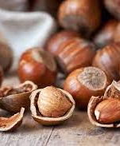
Dėstymas
Rašinio dėstymas – kaip riešuto branduolys: jį reikia išlukštenti ir suvalgyti, kad pajustum skonį.
Dėstymas – tai vidurinė, pagrindinė rašinio dalis.
Čia atskleidžiama, nagrinėjama tema.
Analizuojama, samprotaujama, aprašoma.

Slide 8
Rašant dėstymą rašiniui „Eglės ir Žilvino paveikslai S. Nėries poemoje „Eglė žalčių karalienė“
Turi būti dvi pastraipos.
Viena apie Žilviną. Reikia remtis pildyta lentele, cituoti. Pastraipos pabaigoje apibendrinti.
Antra pastraipa apie Eglę. Reikia remtis lentele.
Aprašant veikėjus reikia išlaikyti pastraipos struktūrą „Lietuvių kalba“ psl. 17 „Aprašymo pastraipa“.
Citata – tikslus kūrinio ištraukos (sakinio, eilutės) nurašymas, skiriama kabutėmis.

Slide 9
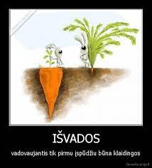
Pabaiga
Dar kitaip vadinama išvadomis, apibendrinimu.
Ruošiantis rašyti rašinio pabaigą, reikia pažiūrėti į įžangą: kokia tema, kokie klausimai buvo kelti.
Pabaigoje reikia pakartoti svarbiausius dalykus išskirtus dėstyme.
Pabaiga 2-4 sakiniai.

Slide 10
Rašant pabaigą rašiniui „Eglės ir Žilvino paveikslai S. Nėries poemoje „Eglė žalčių karalienė“
Išskirti kelias svarbiausias veikėjų ypatybes.
Parašyti, kuo jie buvo panašūs.
Nereikia atpasakoti poemos pabaigos.
Reikia apibendrinti rašinį.

Slide 11
Argumentuotai paaiškinti, kuri pabaiga tinkama rašiniui.
1 pabaiga
2 pabaiga
Poemos pabaigoje Eglė su vaikais pavirsta medžiais. Jie neturi, kur grįžti. Eglės broliai nužudė Žilviną. Veikėjai nelaimingi. Pasakos pabaiga liūdna.
Eglė ir Žilvinas pagrindiniai poemos veikėjai. Jie abu drąsūs, mylintys vienas kitą, laimingi būdami kartu. Veikėjų likimas susiklosto nelaimingai. Tarsi pabrėžiama, kad dviejų skirtingų pasaulių atstovai negali būti kartu.

Slide 12





Slide 13
Ko išmokote?
Kokios dalys sudaro rašinį?
01
Ar rašinys ir atpasakojimas yra tas pats?
02
Ką būtina nurodyti įžangoje?
03
Ką reikia rašyti dėstyme?
04
Ką rašyti pabaigoje?
05

